Slide 1
Q1
在一个集中式的二叉树上，有2n-1个路由器相互连接起来；每个树节点上都有一个路由器。路由器i为了与路由器j进行通信，它要给树的根发送一条消息。然后树根将消息送下来给j。假设所有的路由器对都是等概率出现的，请推导出当n很大时每条消息的平均跳数的一个近似表达式。

Slide 2
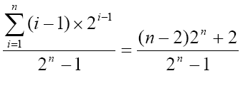
A1
因为路由器i与路由器j通信要经过根路由器，且由于i与j的对等性。则可以先考虑任一路由器与根路由器通信所经过的跳数。不妨设根节点所在层数为1，则一共有n层路由器。
第i层有2i-1个路由器。这些路由器与根路由器通信所需要的跳数均为i-1。故平均的路由器与根路由器通信所需跳数为
当n很大时，上式结果近似为n-2
故当n很大时每条消息的平均跳数为2n-4

Slide 3
Q2
在一个典型的移动电话系统中，蜂窝单元为六角形，在相邻的单元内禁止重新使用相同频段。如果总共有840个频率可以使用的话，则任何一个给定的单元内可以使用多少个频率？

Slide 4
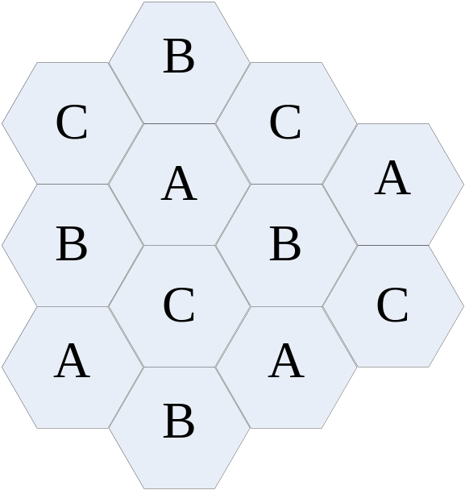
A2
由于相邻的单元内禁止重新使用相同频段，则只需保证某个单元使用的频段与相邻单元使用的频段不同即可，故当一者（如A）作为中心单元的频段时，用另外不相同的两者（如B、C）交替作为它的相邻单元即可。
故只将840个频率分为三段即可，任意单元内可以使用840/3=280个频率

Slide 5
Q3
请比较一下在一个电路交换网络中和在一个(负载较轻的)分组交换网络中，沿着k跳的路径发送一个x位消息的延迟情况。电路建立的时间为s秒，每一跳的传播延迟为d秒，分组的大小为p位，数据传输率为b bps。在什么条件下分组网络的延迟比较短？

Slide 6
A3
对于电路交换网络，延迟为 s+x/b+dk,其中x/b为传输延迟，dk为路径上的传播延迟,s为建立连接的延迟
对于分组交换网络，延迟为x/b+dk +(k-1)p/b. 其中x/b为传输延迟，dk为最后一个分组的传播延迟. (k-1)p/b为最后一个分组在路由器中被交换的延迟，跳数为k则它共被中间路由器转发(k-1)次,每次转发需要p/b sec
若要分组网络的延迟比较短，则须满足：
s+x/b+dk > x/b+dk +(k-1)p/b
=>
s> (k-1)p/b

Slide 7
Q4
假定x位用户数据将以一系列分组的形式，在一个分组交换网络中沿着一条共有k跳的路径向前传输，每个分组包含p位数据和h位的头，这里x>>p+h。线路的传输率为b bps，传播延迟不计。请问，什么样的p值使总延迟最小？

Slide 8
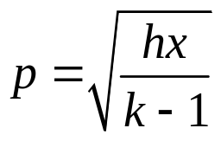
A4
共需要的传送包数为x/p，这样就需要x/p个大小为h bit的包头信息位。
所以得到总的传送信息大小为x+hx/p，及需要花费的传送时间为(x+hx/p)/b，
加上k-1个结点间交换延迟，(k-1)(p+h)/b
最后所需要的总传送时间为：
x/b+hx/pb+(k-1)(p+h)/b
上式对p求导数后，即可求得使得总延迟最小的p值。

Slide 9
Q5
客户-服务器系统的性能会受到两个网络因素的影响：网络的带宽（每秒可以传送多少位数据）和延迟（将第一个数据位从客户端传送到服务器端需要多少秒时间）。请给出一个网络的例子，它既有高的带宽和高的延迟。然后再给出另一个网络的例子，它具有低的带宽和低的延迟。

Slide 10
A5
跨越洲际的主干光缆，高带宽和高延迟
通过调制解调器访问同楼的另一台计算机，低带宽和低延迟

Slide 11
Q6
两个网络都可以提供可靠的面向连接的服务。其中一个提供可靠的字节流，另一个提供可靠的报文流。这两者是否相同？如果你认为相同的话，为什么要有这样的区别？如果不相同，请给出个例子说明它们如何不同。

Slide 12
A6
报文流和字节流是不相同的
报文流保持消息的边界，而字节流不保持
举例：为一个连接首先写入1024字节，然后隔一小段时间再写入1024字节；报文流收到两个1024字节的消息，而字节流收到一个2048字节的消息

Slide 13
Q7
三个分组交换网络每个包含n个节点。第一个网络是一个星形拓扑结构，有一个中心交换机；第二个网络是一个双向环；第三个网络是一个全连接结构，从任何一个节点到其他的节点都有一条线路。请问，从传输路径的跳数来看，哪个最好？哪个其次？哪个最差？

Slide 14
A7
星形拓扑：最好情况2，最坏情况2，平均情况2
环形：最好情况1，最坏情况n/2，平均情况n/4
全连接：最好情况1，最坏情况1，平均情况1

Slide 15
Q8
请问石油管道是单工系统，还是半双工系统，或是全双工系统，或者三者都不是

Slide 16
A8
半双工系统
石油可以沿着管道的任意一个方向流动，但不能同时往两个方向流动

Slide 17
Q9
消息交换与分组交换之间的本质区别是什么？

Slide 18
A9
消息交换发送的数据长度是任意的
分组交换发送的分组长度有最大长度限制，太长的分组被分割成小的分组

